Slide 1
Mājaslapas izstrāde
“GAMINGFOREVER”
Kvalifikācijas ieguvei
Programmēšanas tehniķis
Kristaps Švīpis 410. grupa

Slide 2
Projekta uzdevums
Uzdevums bija izveidot mājaslapu, kur var ierakstīt rakstus un komentārus
Reģistrēšanās un ielogošanās iespējas
Mājaslapai ir jābūt saprotama ikvienam lietotājam.
uztaisīt administrātora paneli, jo, ja ir administrātora atļaujas, tad ir iespējams izmainīt datus, neejot datubāzē.

Slide 3






Izmantotās tehnoloģijas
HTML
CSS
PHP
JavaScript
cPanel
Php Myadmin
MySQL

Slide 4
Specifikācija
Mājaslapas izpildē ir īstenojami šādi procesi:
1. Autentifikācija un autorizācija
2. Darbības ar mājaslapas vietnēm
3. Rakstu un komentāru veikšana
4. Galu rezultāta apskate
5. Admina iespējas

Slide 5
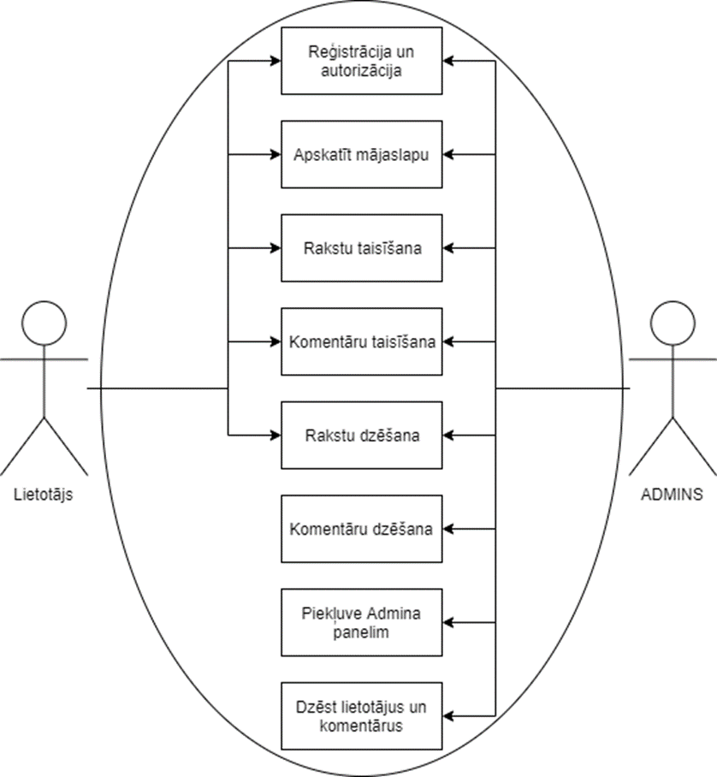
Funkcionālais un dinamiskais sistēmas modulis
Redzama lietojum gadījumu diagramma. Šajā lietojum gadījuma diagrammā redzamas pieejas tiesības dažādiem lietotājiem, šajā gadījumā – lietotājam un administrātoram(mājaslapas īpašniekam).

Slide 6
Mājaslapas funkcijas
Mājaslapai ir vairākas funkcijas gan funkcionālas gan nefunkcionālas
Funkcionālās:
Reģistrēšanās
Ierakstīšanās
Komentāru rediģēšanas lapa
Nefunkcionālās:
Sākumlapa
Par mums lapa
Komentāru lapa

Slide 7
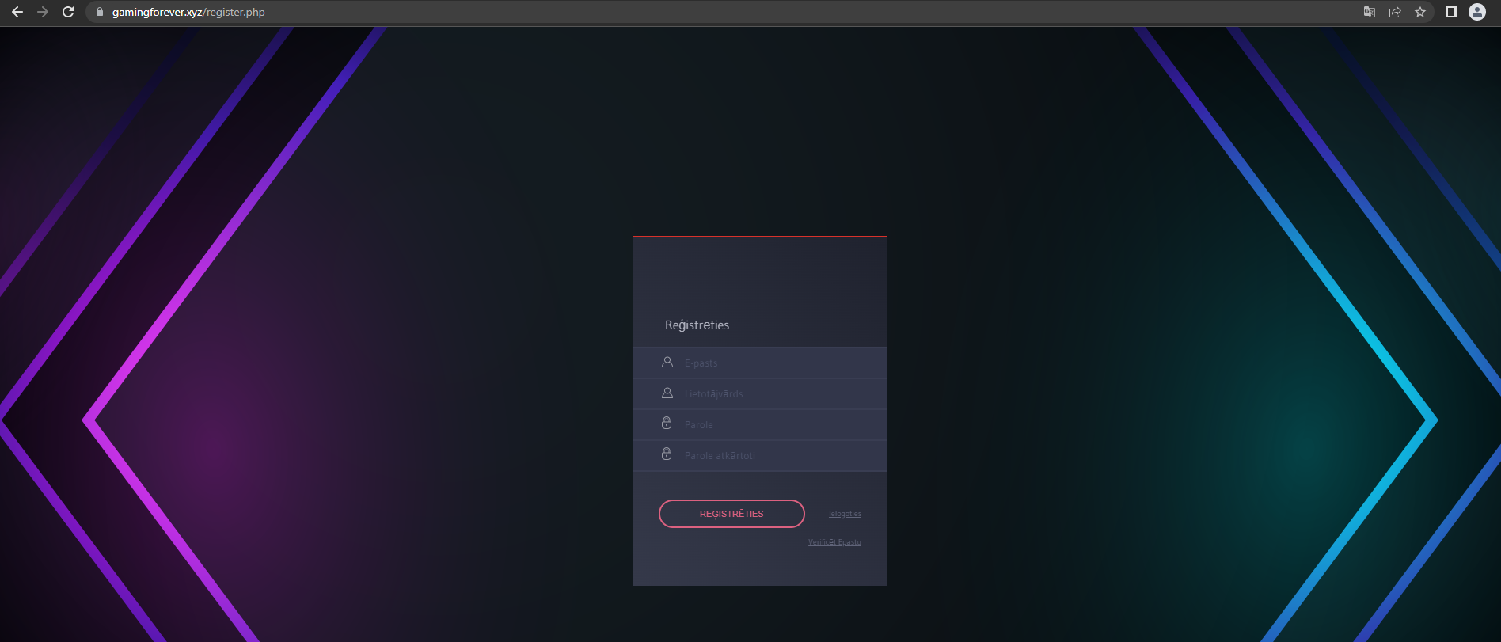
Reģistrēšanās lapa

Slide 8
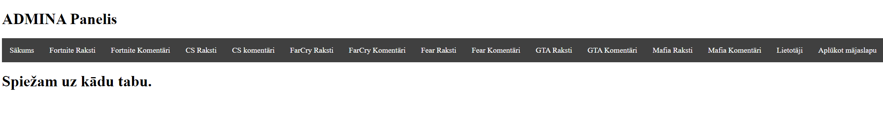
Admin
Admin panelī ir piejamas vairākas opcijas :
Rakstu aplūkošana
Rakstu un komentāru labošana/dzēšana
Lietotāju dzēšana

Slide 9
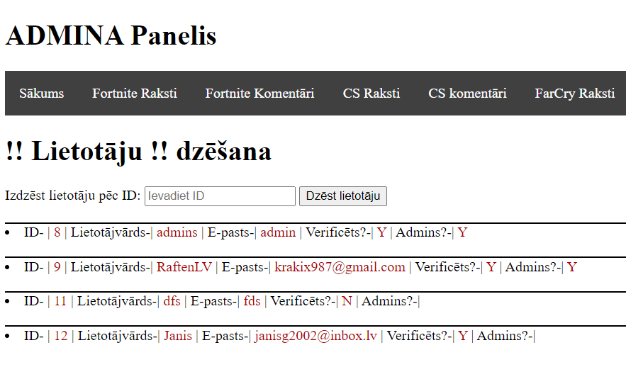
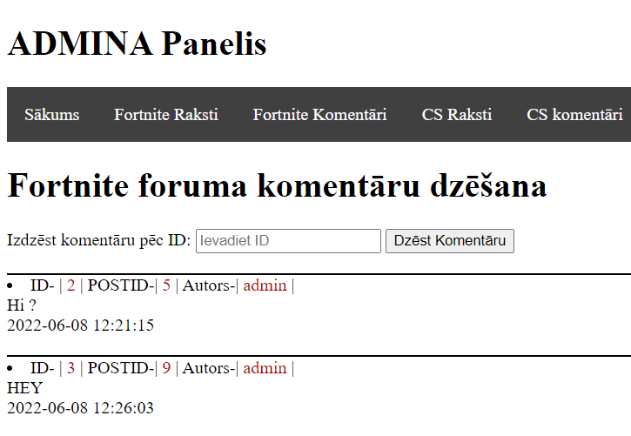
Komentāru un lietotāju dzēšana

Slide 10
Secinājumi
Lielākais izaicinājums bija laika organizēšana no manas puses, jo laika bija maz daudzu iemeslu dēļ, kā arī lietotāju reģistrēšanās un autorizācija bija viena no grūtākajām lietām šeit, kā arī domain/host iegūšana, jo es par to neko nezināju, un lēnām tiku uz priekšu un taisīju, kā pats mācēju, un, manuprāt, iznāca diezgan labi, tieši tā, kā es vēlējos, bet, protams, arī ar skolotāja palīdzību

Slide 11
Paldies par uzmanību!

